Slide 2
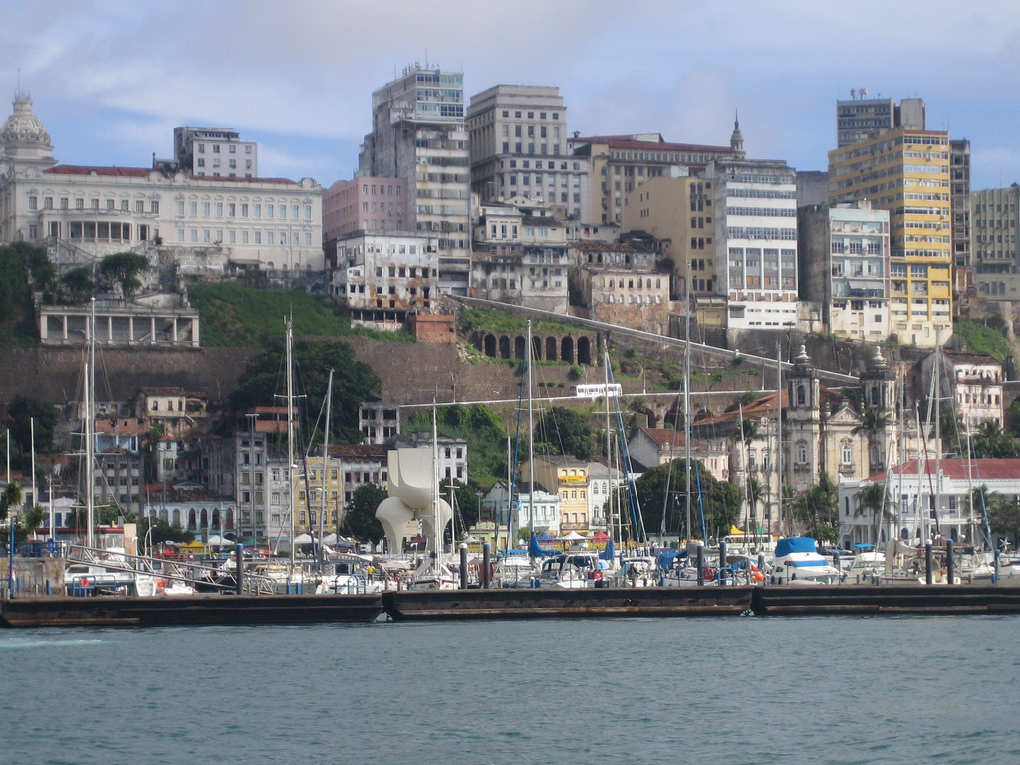
Encosta / frontispício de Salvador (memória e paisagem urbana)
área de proteção rigorosa - Lei Municipal 3289/83
Foto cartão portal
Notes:
Foto cartão portal

Slide 3
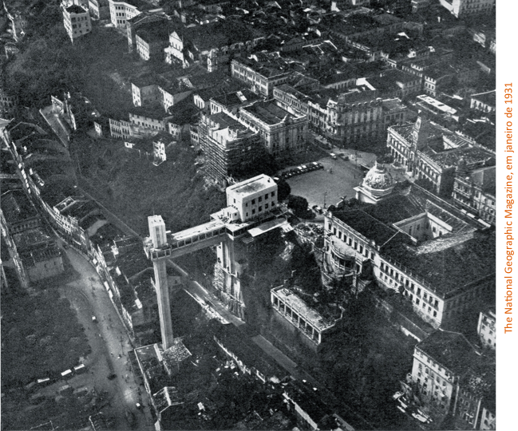
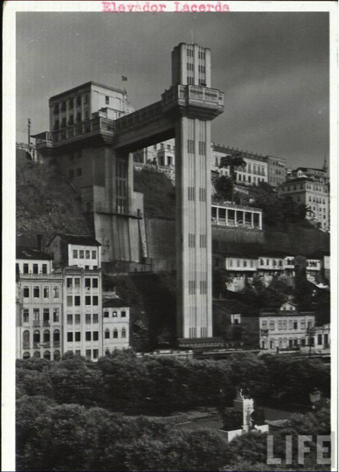
Salvador, 1931
The National Geographic magazine Magazine, por Luiz Antônio de Souza
A degradação do CH de Salvador de social, passou para ser edilícia e agora é urbanística
Notes:
Salvador, 1931

Slide 4
Lei 3289/83 (PMS / SEPLAN / FMLF / Gerin).
Áreas de Proteção Cultural e Paisagística da cidade do Salvador (2000), base cartográfica 1992.
Fig.34. Lei 3289/83 - Planta Nº 3 (PMS / SEPLAN / FMLF / Geri). Áreas de Proteção Cultural e Paisagística da Salvador (2000), base cartográfica 1992.

Slide 5
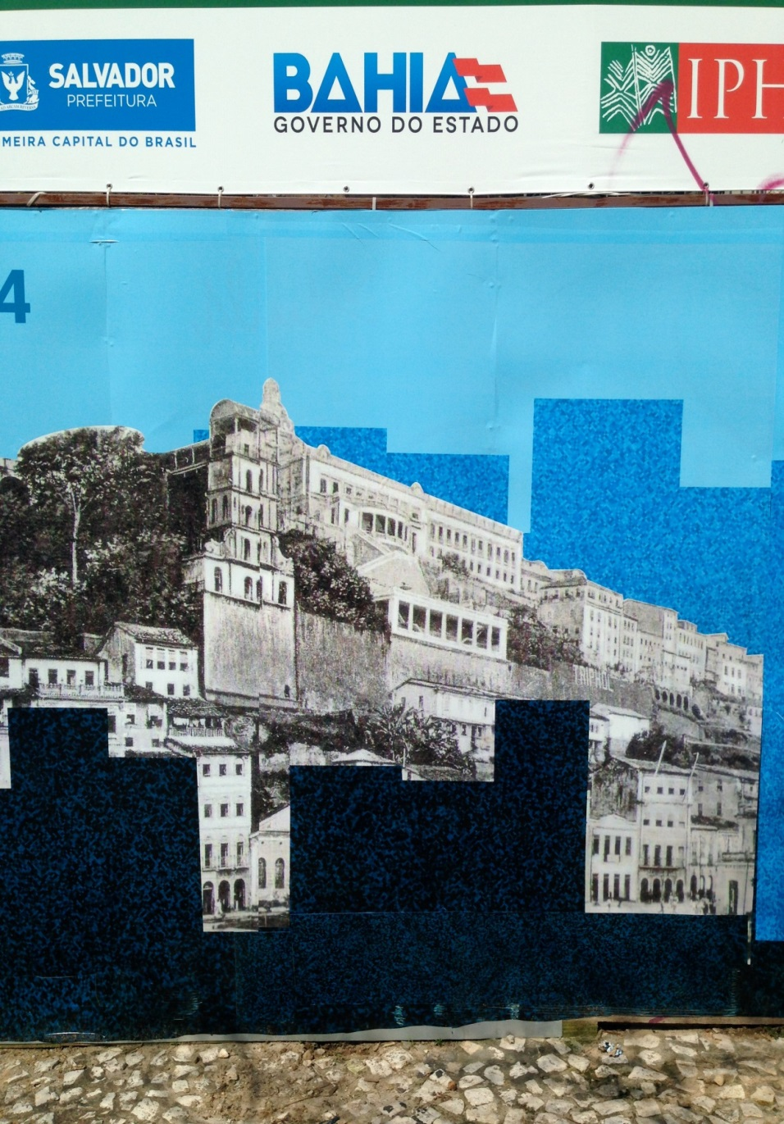
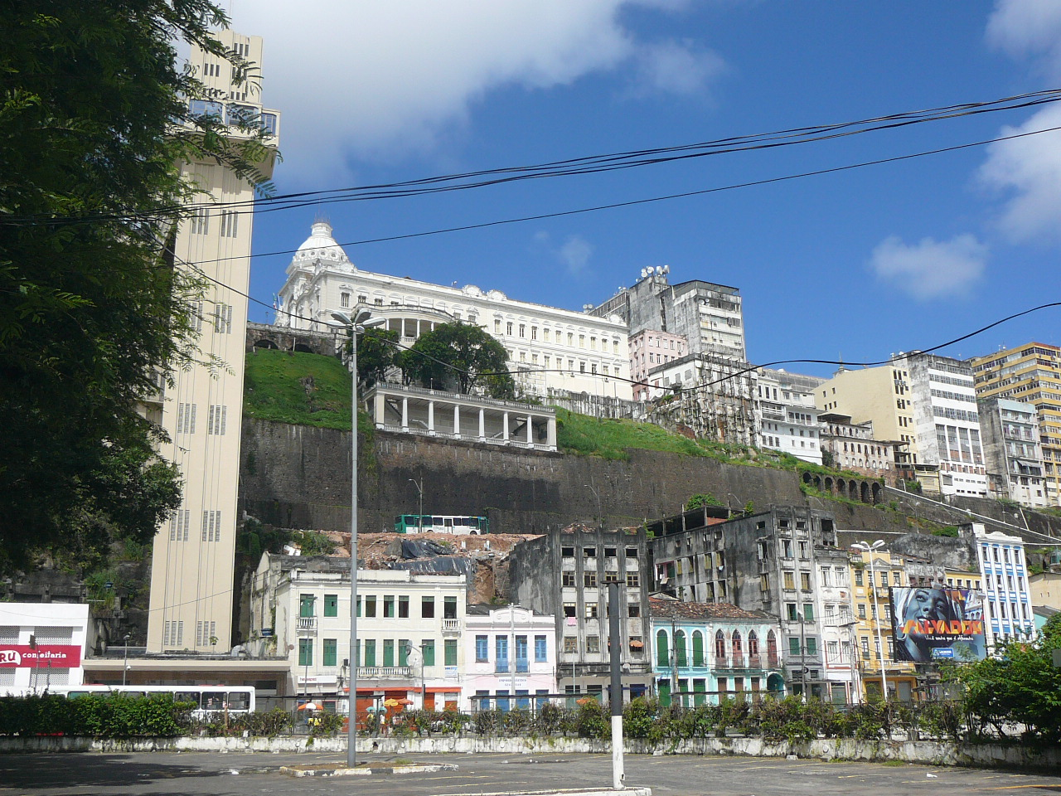
As demolições edilícias como pretexto do desmoronamento
.
Área das demolições
Edificações demolidas
Foto - LUIZ ANTONIO DE SOUZA 24/05/2015
Notes:
Área das demol~ções

Slide 6
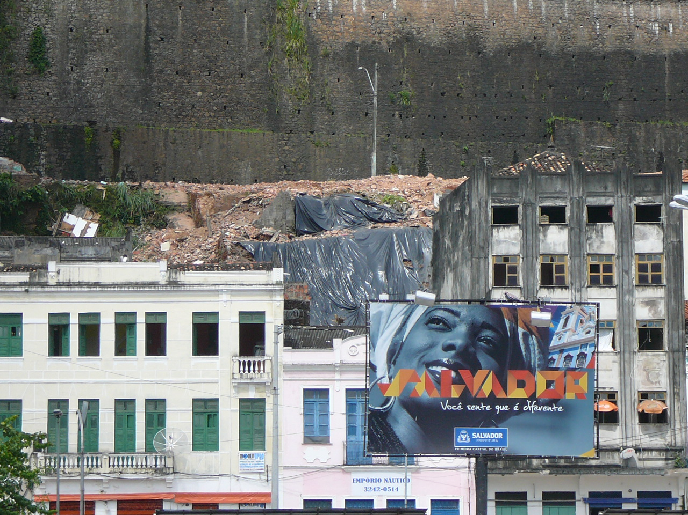
Ladeira da Montanha -
escoramento da encosta e restos das demolições com lonas
Foto - LUIZ ANTONIO DE SOUZA 24/05/2015
Notes:
Área das demolições lonas de escoramento do terreno

Slide 7
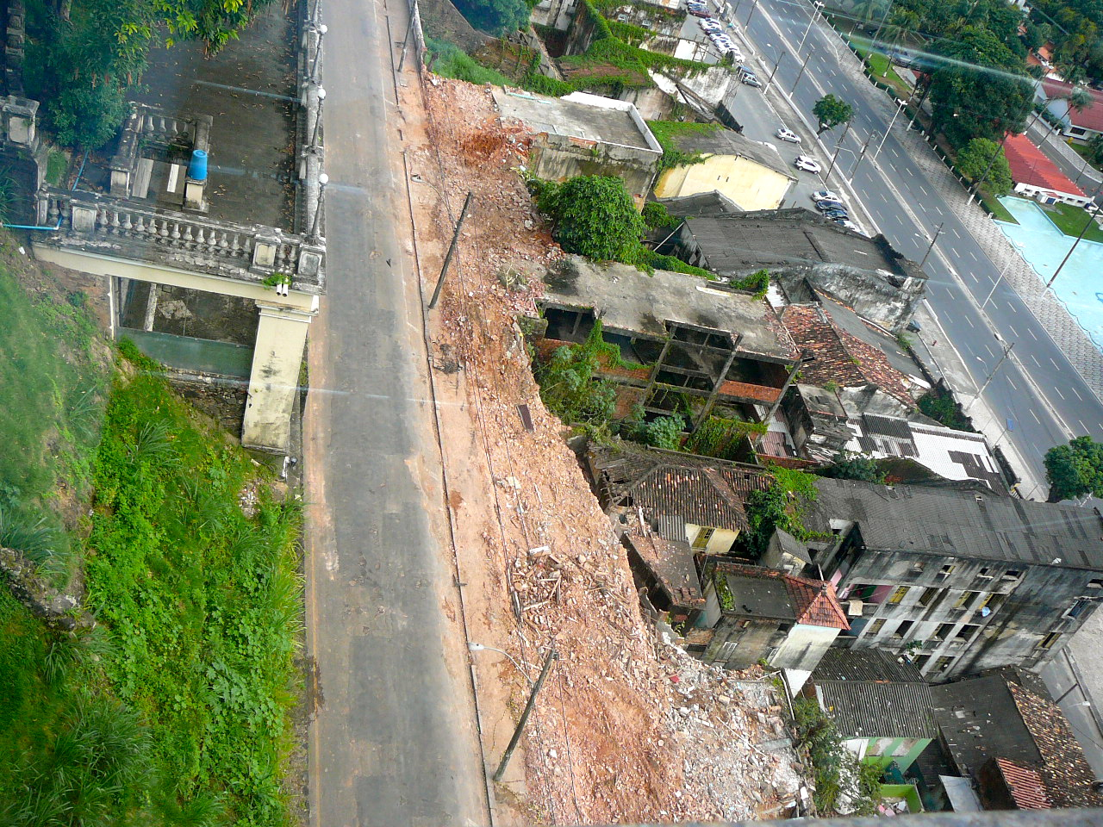
Estado de arruinamento das edificações
visto de cima
Foto - LUIZ ANTONIO DE SOUZA 24/05/2015
Notes:
Estado de arruinamento das edificações visto de cima

Slide 8
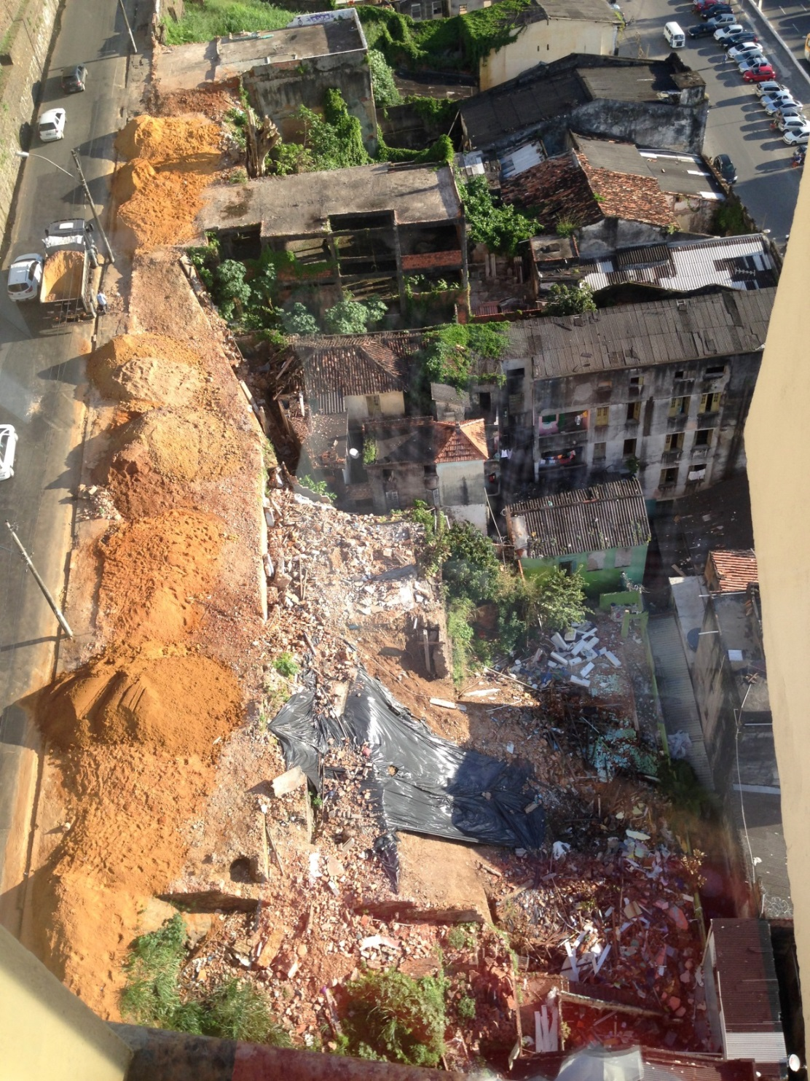
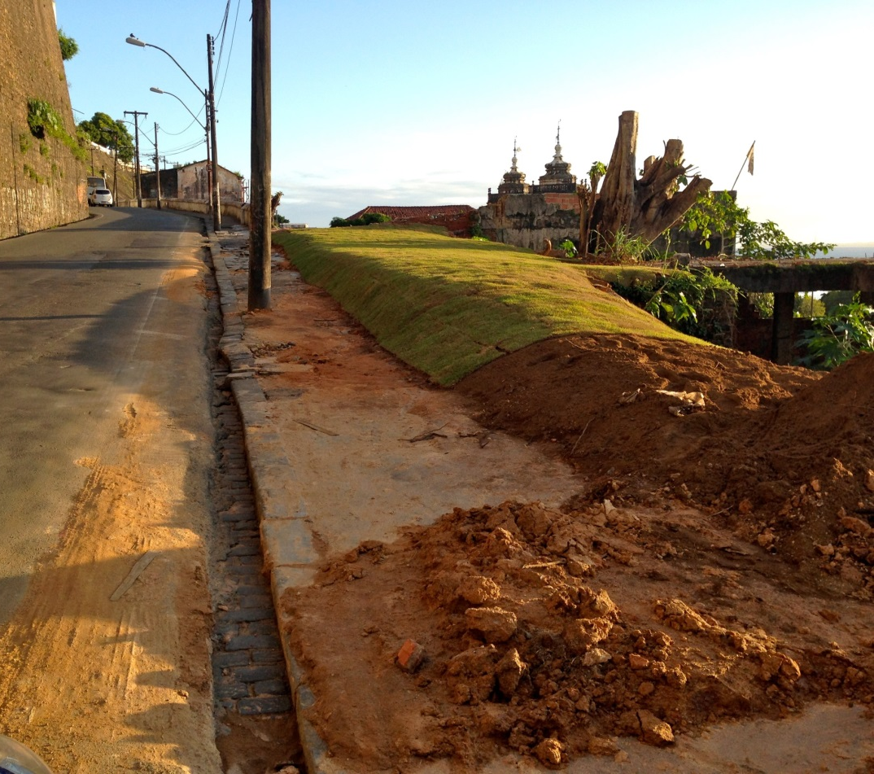
Da degradação edilícia à composição de gramados -
o que pode-se esperar?
Recuperar ou entregar do CH
a especulação imobiliária?
Fotos - LUIZ ANTONIO DE SOUZA 24/05/2015
Foto LUIZ ANTONIO DE SOUZA 16/06/2015

Slide 9
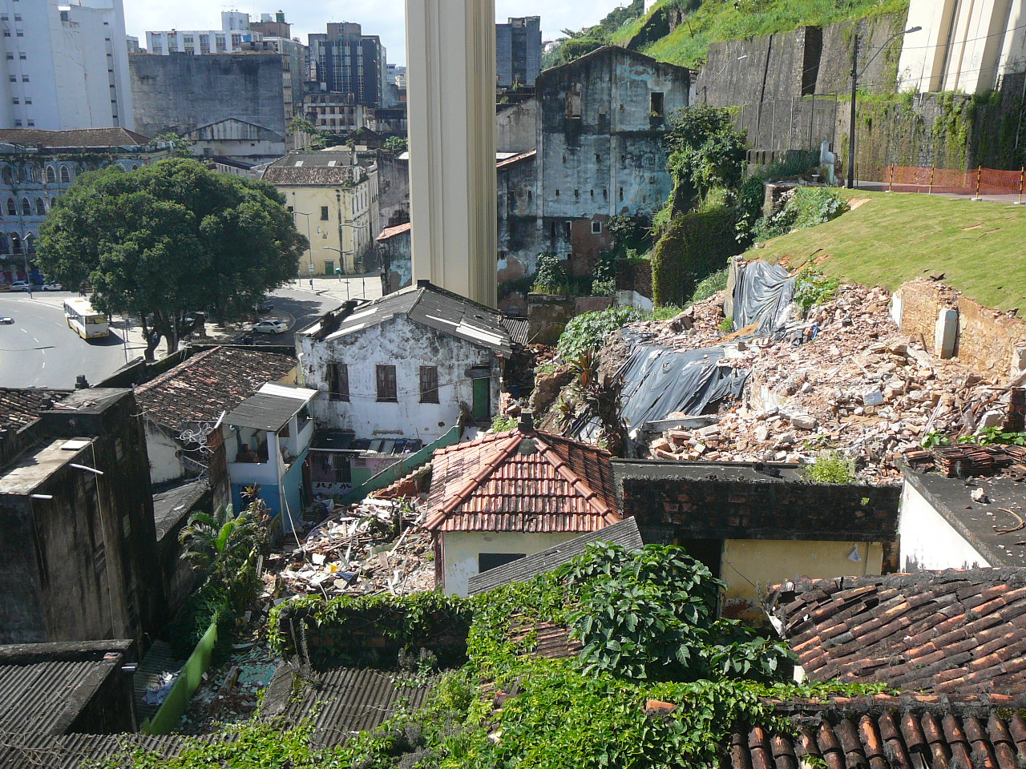
Arruinamento das edificações visto de cima
Foto LUIZ ANTONIO DE SOUZA 05/07/2015

Slide 10
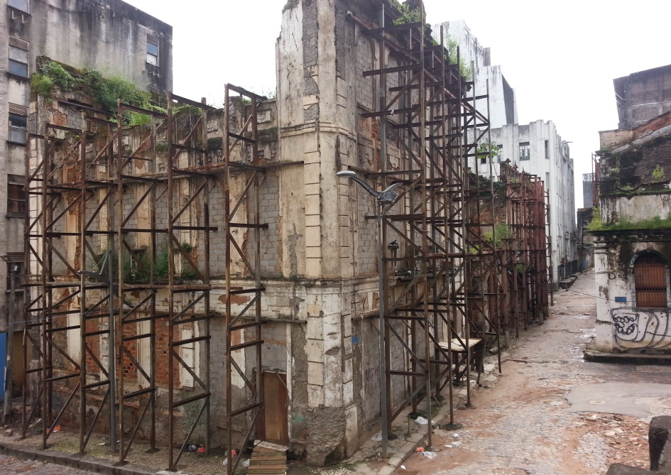
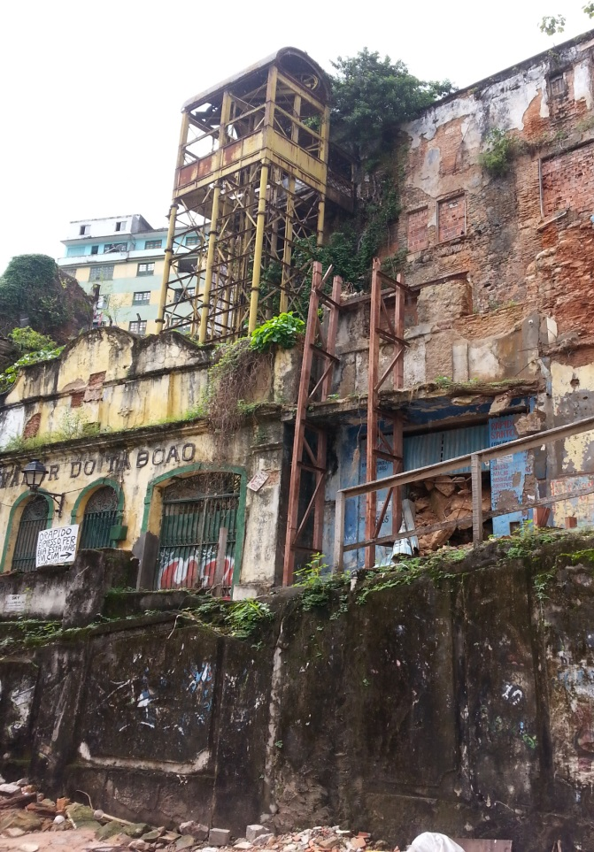
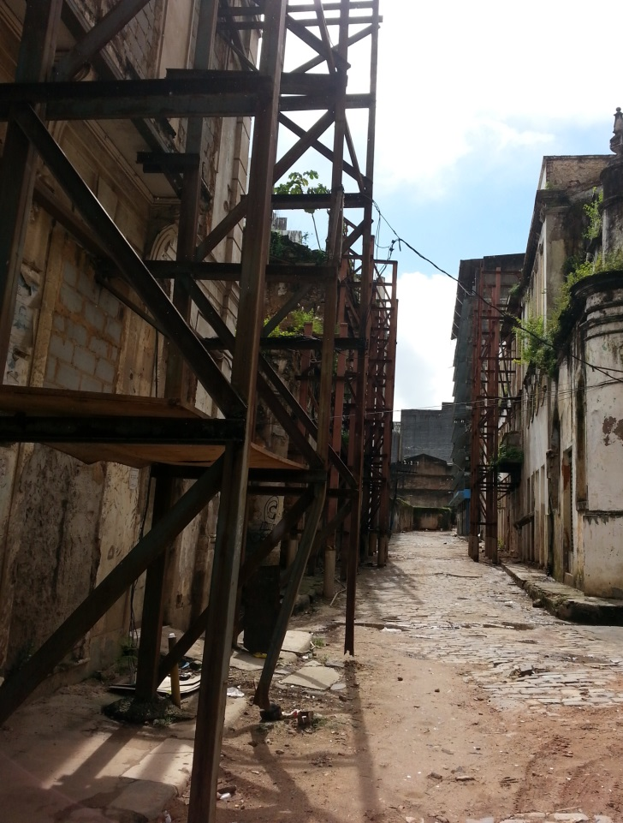
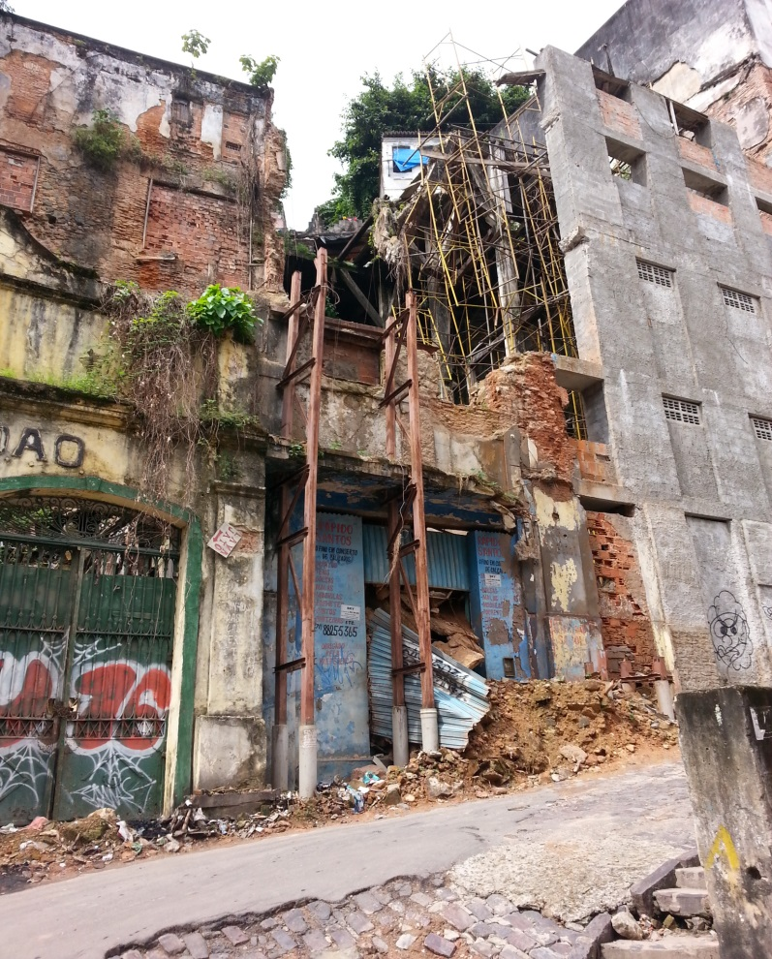
O escoramento como
politica de preservação
Fotos CAU-BA
Notes:
Fotos CAU-BA

Slide 11
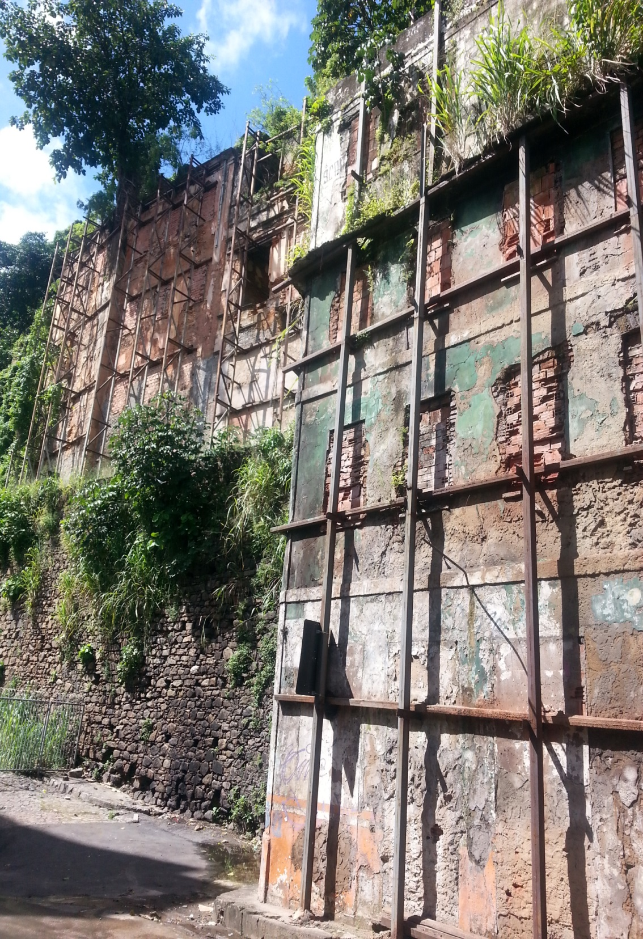
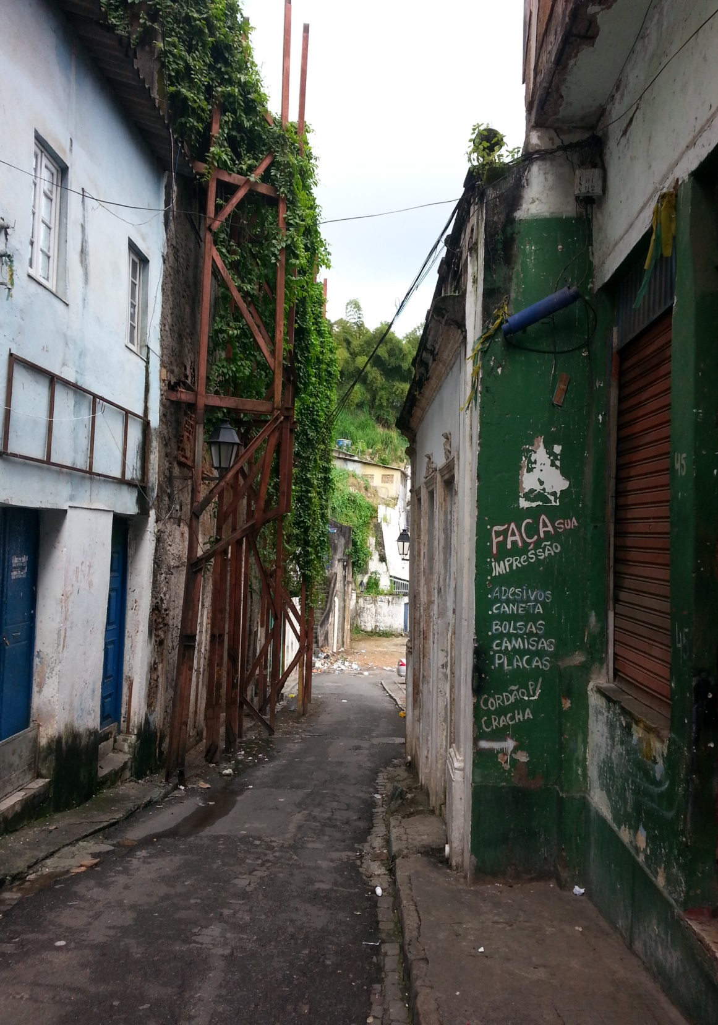
O escoramento como
politica de preservação

Slide 12
Parecer Técnico preliminar referente ao deslizamento ocorrido em 20/05/2015
Na visita realizada ao local, pode-se observar que ocorreu o desabamento da contenção existente, caindo sobre casas na parte inferior, com uma vítima fatal
Aparentemente, ocorreu o desabamento da parte superior da contenção, sendo o material contido por aterro sem controle, pela massa rompida e parte remanescente da contenção. A parte superior trata-se de um terreno sem habitação.
Recomenda-se a adoção das seguintes medidas:
• Demolição do muro divisório localizado do lado esquerdo, visando evitar danos caso o mesmo venha a desmoronar sobre as edificação;
• Demolição do muro de arrimo localizado no lado direito, bem como de parte da edificação construída sobre o mesmo.
Assina: Luís Edmundo Prado de Campos - Professor Titular da Escola Politécnica da UFBA - CREA 11.982/D

Slide 13
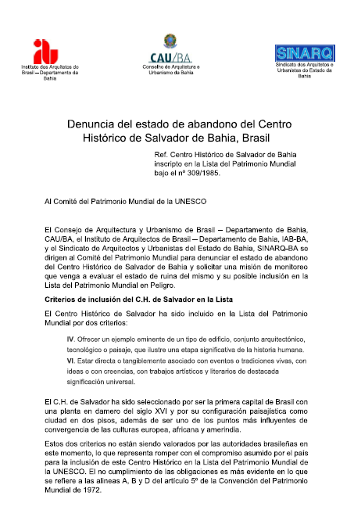
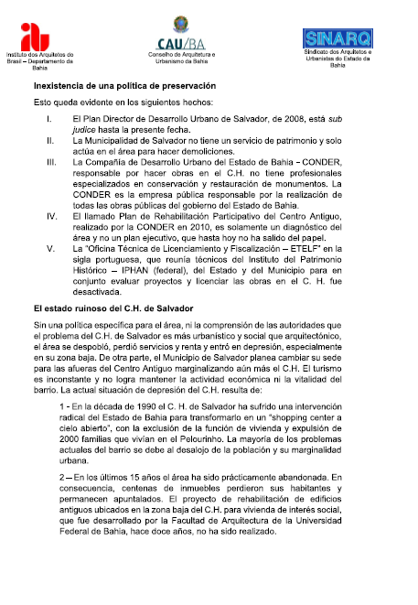

Slide 14
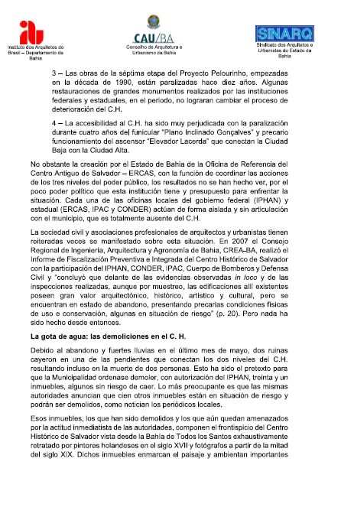
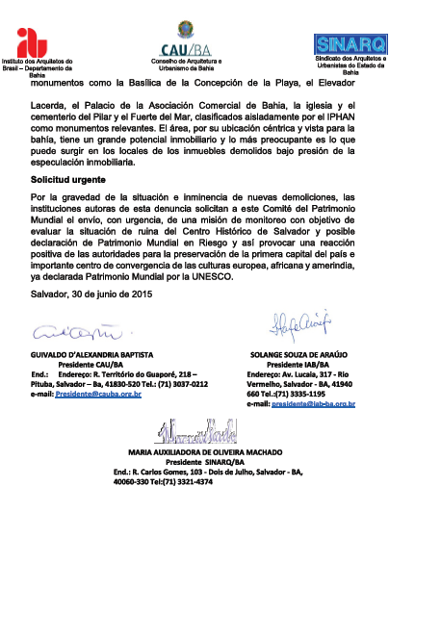

Slide 15
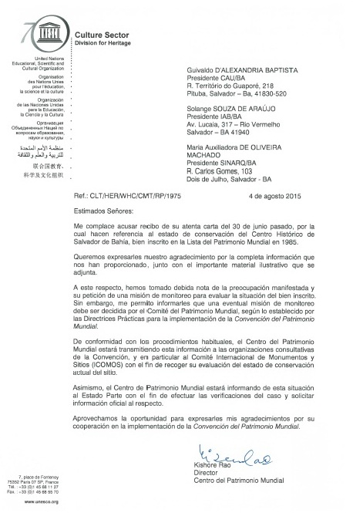

Slide 16
RESOLUÇÂO nº. 02/ 148º COSU – VILANOVA ARTIGAS
Interessado: ICOMOS, Conselho Superior do IPHAN, Ministério da Cultura, Ministério das Cidades, UNESCO Brasil, Instituto do Patrimônio Artístico e Cultural da Bahia (IPAC), IPHAN-BA e a Fundação Gregório de Matos (FGM)
Proponente: IAB-BA e IAB/BR
Ementa: “Denúncia sobre a condição de abandono do Centro Histórico de Salvador, Bahia, Brasil”, elaborada pelo Departamento da Bahia do Instituto de Arquitetos do Brasil (IAB-BA), Conselho de Arquitetura e Urbanismo da Bahia (CAU-BA) e Sindicato de Arquitetos e Urbanistas do Estado da Bahia (Sinarq-BA) junto ao Comitê de Patrimônio Mundial da UNESCO, anexada a esta resolução.
Considerando:
Importância da carta denúncia, que extrapola a esfera estadual;
A inscrição pela UNESCO do Centro Histórico de Salvador como Patrimônio Mundial.
Delibera: ratificar a denúncia realizada à UNESCO pelo IAB-BA, CAU-BA e Sinarq-BA, o Conselho Superior do IAB.
Resultado da votação: Aprovada
São Paulo, 1º de Agosto de 2015.

Slide 17
CARTA UNESCO
O Conselho Superior do Instituto de Arquitetos do Brasil, na sua 148ª Reunião, realizada em São Paulo, Capital, nos dias 30 e 31 de julho e 1 de agosto de 2015, deliberou por ratificar a “Carta Denúncia sobre a condição de abandono do Centro Histórico de Salvador, Bahia, Brasil”, elaborada pelo Departamento da Bahia do Instituto de Arquitetos do Brasil (IAB-BA), Conselho de Arquitetura e Urbanismo da Bahia (CAU-BA) e Sindicato de Arquitetos e Urbanistas do Estado da Bahia (Sinarq-BA) em 30 de junho de 2015 e formalizada junto ao Comitê de Patrimônio Mundial da UNESCO, anexada à esta resolução.
A não compreensão, por parte das autoridades, de que o problema do Centro Histórico de Salvador é mais urbanístico e social que edilício, a desarticulação entre as ações planejadas e em execução pelas diversas instâncias governamentais e a falta de ações efetivas voltadas a reverter o esvaziamento da área central de Salvador, que conta hoje com aproximadamente 1.500 imóveis abandonados ou desocupados, têm acelerado o processo de arruinamento deste sítio urbano, declarado Patrimônio da Humanidade pela UNESCO em 1985.
Além disso, a dificuldade de acesso à informação, por parte da população local, quanto aos projetos em andamento, associada à ausência de compromisso com a manutenção da população residente na área, contraria os princípios do planejamento e da gestão participativa dos sítios históricos urbanos. Essa condição desconsidera que a preservação do patrimônio cultural vai além da conservação da sua materialidade, devendo contemplar também os valores imateriais e a composição social dos seus habitantes.
Assim, além de ratificar a denúncia realizada à UNESCO pelo IAB-BA, CAU-BA e Sinarq-BA, o Conselho Superior do IAB conclama os órgãos ligados à preservação do patrimônio cultural e ao planejamento urbano nas três instancias a envidarem esforços na reversão deste processo de degradação, envolvendo a sociedade civil organizada nos processos decisórios e na gestão deste sítio histórico Patrimônio Mundial.
São Paulo, 01 de agosto de 2015

Slide 18
MINISTÉRIO DAS CIDADES - CONSELHO DAS CIDADES
MOÇÃO DE APELO
O Conselho das Cidades, na sua 46a Reunião ordinária, deliberou por ratificar a “Carta Denúncia sobre a condição de abandono do Centro Histórico de Salvador, Bahia, Brasil”, elaborada pelo Departamento da Bahia do Instituto de Arquitetos do Brasil (IAB-BA), Conselho de Arquitetura e Urbanismo da Bahia (CAU-BA) e Sindicato de Arquitetos e Urbanistas do Estado da Bahia (Sinarq- BA) em 30 de junho de 2015 e formalizada junto ao Comitê de Patrimônio Mundial da UNESCO.
A não compreensão, por parte das autoridades, de que o problema do Centro Histórico de Salvador é mais urbanístico e social que edilício, a desarticulação entre as ações planejadas e em execução pelas diversas instâncias governamentais e a falta de ações efetivas voltadas a reverter o esvaziamento da área central de Salvador, que conta hoje com aproximadamente 1.500 imóveis abandonados ou desocupados, têm acelerado o processo de arruinamento deste sítio urbano, declarado Patrimônio da Humanidade pela UNESCO em 1985.
Além disso, a dificuldade de acesso à informação, por parte da população local, quanto aos projetos em andamento, associada à ausência de compromisso com a manutenção da população residente na área, contraria os princípios do planejamento e da gestão participativa dos sítios históricos urbanos. Essa condição desconsidera que a preservação do patrimônio cultural vai além da conservação da sua materialidade, devendo contemplar também os valores imateriais e a composição social dos seus habitantes.
Assim, além de ratificar a denúncia realizada à UNESCO pelo IAB-BA, CAU-BA e Sinarq-BA, o Conselho das Cidades conclama os órgãos ligados à preservação do patrimônio cultural e ao planejamento urbano nas três instancias a envidarem esforços na reversão deste processo de degradação, envolvendo a sociedade civil organizada nos processos decisórios e na gestão deste sítio histórico Patrimônio Mundial.
Brasília, 18 de setembro de 2015
PLENÁRIO DO CONCIDADES

Slide 19
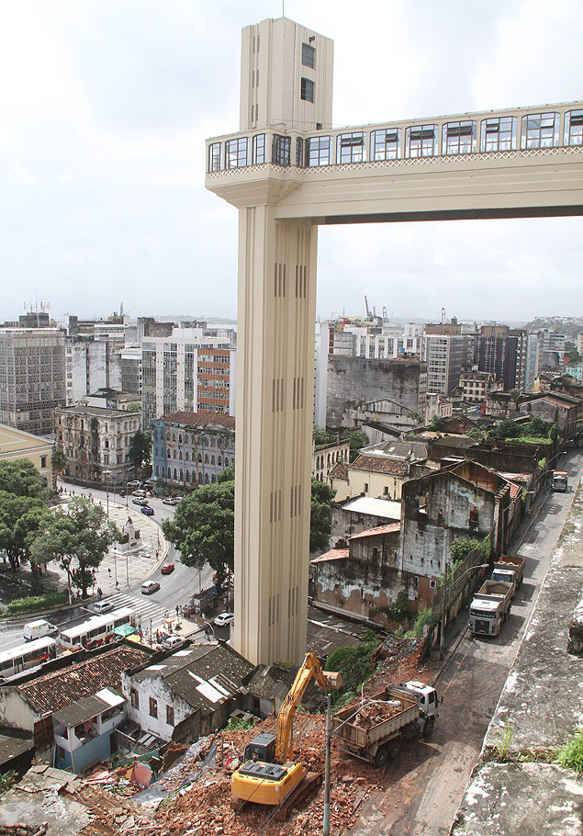
LADEIRA DA MONTANHA - Elevador Lacerda
P
Foto Evandro Veiga / FOLHA DE SÃO PAULO 28/05/2015

Slide 20
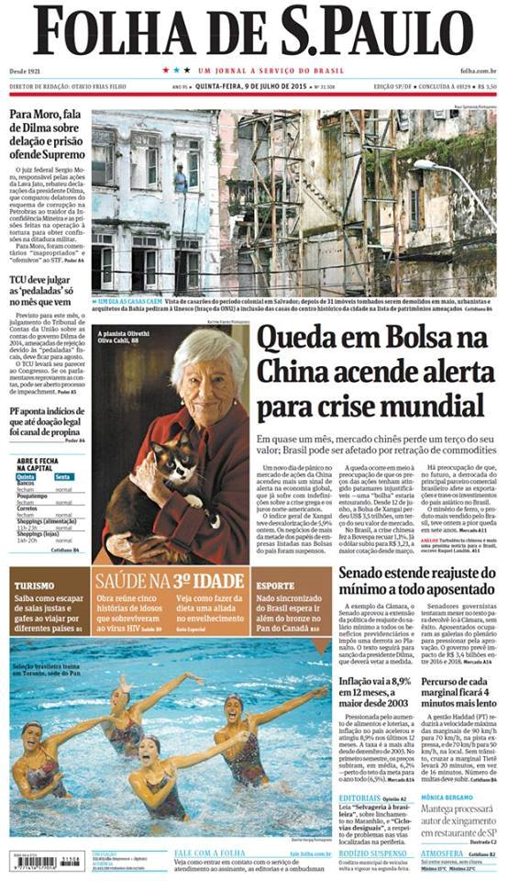
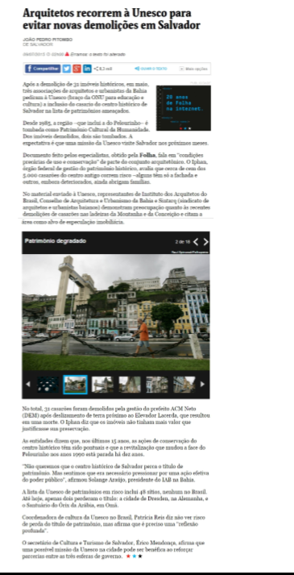
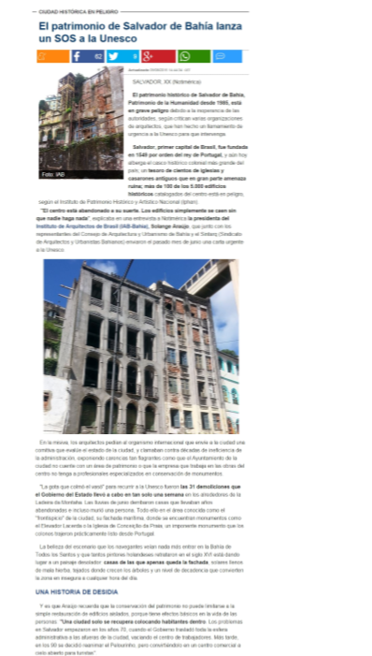

Slide 21
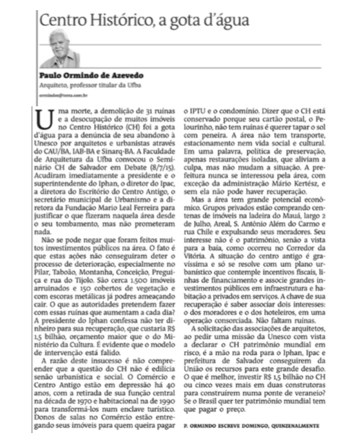
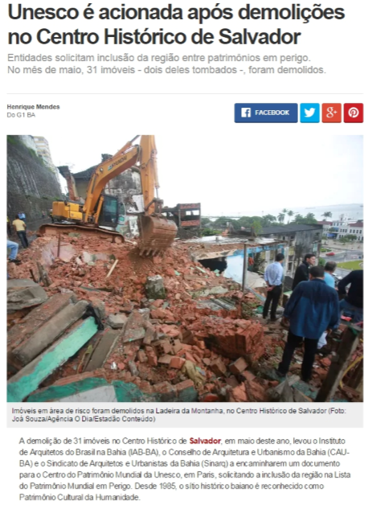
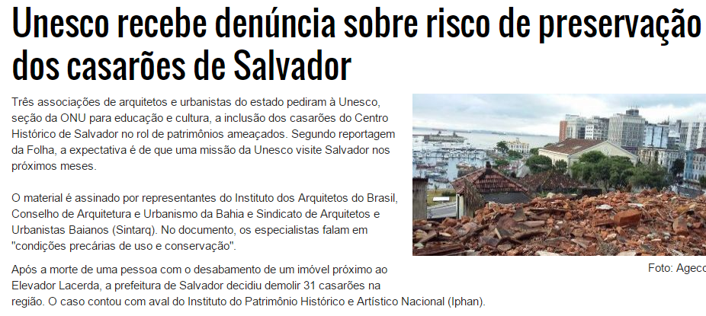
À TARDE (9/07/2015

Slide 22
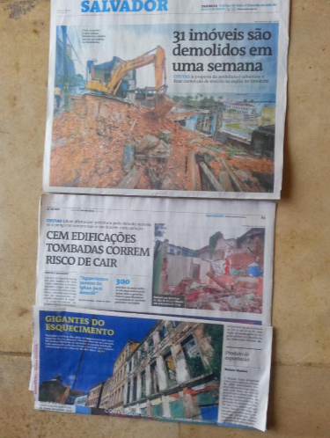
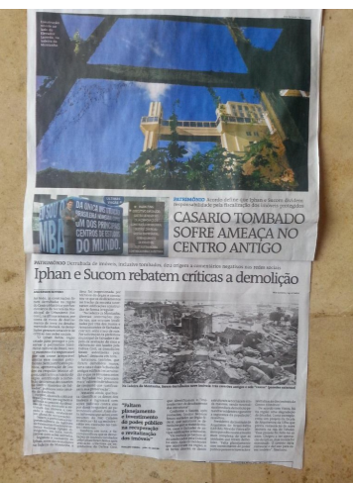

Slide 23
DEIXE-ME FAZER, DEIXE-ME PASSAR : SOBRE AS DEMOLIÇÕES NO CENTRO
HISTÓRICO DE SALVADOR .
UOL publicado em 9/7/2015, com o título: “Salvador é esquartejada em novo processo de modernização”
Diz o adágio popular que as chuvas de março encerram o verão, mas também nos diz que “abril chuvas mil”. Este abril não foi tão chuvoso; o maio foi chuvoso e ventoso e junho parece não querer ser só amoroso, chove, chove muito. Será que teremos um ano
formoso?
Por conta das adversidades climáticas do mês de abril e maio Salvador foi notícia por causa de deslizamentos de terra e inundações com mortes. Estes fatos não ocorrem pela primeira vez na cidade. Já em 1549, Salvador registrou seu primeiro deslizamento de terra na proximidade da atual Lad. do Pau da Bandeira, confluência com a Lad. da Montanha. Desde então, as tragédias são sempre atribuídas às chuvas.
Salvador tem mais de 400 áreas de risco aonde seriam necessárias intervenções para estabilização de taludes e adequação de drenagem. A olhos vistos, surgem na paisagem urbana ‘admiráveis’ cortinas em concreto e uma profusão de lonas plásticas pretas utilizadas como ações emergenciais em ponto de deslizamentos, denunciando que algo não anda bem. As lonas indicam um curativo superficial numa ferida profunda, incapaz de garantir a cicatrização e recuperação dos estragos.
Os deslizamentos ocorridos, recentemente, nas Lad. da Montanha, da Preguiça e do Taboão, sítios tombados, se enquadram como “catástrofes anunciadas”. Os imóveis que não ruíram pela ação atribuída à erosão dessas chuvas, foram demolidos pelas Prefeitura de Salvador, com chancela local do IPHAN.
As demolições de imóveis que compõem o Frontispício – referencial simbólico de Salvador –, acontecem no momento em que um conjunto de ações, aparentemente desarticuladas, é proposto para intervenção no entorno imediato, sem a transparência necessária para se identificar a interferência.
O fato prediz uma perspectiva preocupante em relação ao destino do Patrimônio Histórico de Salvador, em especial, o seu Centro Antigo e o Centro Histórico – ambos tombados nacionalmente e parte dele Patrimônio Mundial.
Ao mesmo tempo em que casarões com valor histórico são demolidos, pouco se fala de métodos de prevenção de catástrofes. Os deslizamentos e alagamentos podem ser creditados aos fatores geológicos, climatológicos e socioeconômicos que definiram a forma de ocupação existente na cidade.
O crescimento “desordenado” da cidade obedece a uma lógica que subverte a racionalidade do uso do solo. É impulsionada pelo mercado imobiliário que acaba por “empurrar” a ocupação e expansão da cidade para zonas de relevo acidentado e alagadiças, deixando as águas com poucas alternativas para chegar ao mar. O pouco comprometimento do poder público municipal no controle do ordenamento do uso e ocupação do solo, como aterros e “tamponamento” de rios, repercutem no escoamento das águas e põem em risco a segurança da população. A historiadora Katia Mattoso mostra que, já no século XIX, o ordenamento urbano orientavam a impedir a construção de sobrados e mocambos nas encostas.
Luiz Antônio de Souza
Professor da UNEB
Pesquisador Associado do PPGAU/UFBA – Laboratório Urbano
Membro do Conselho Consultivo do Patrimônio Cultural da Município de Salvador.
Membro do Conselho Superior do Instituto de Arquitetos do Brasil (IAB)

Slide 24
CIUDAD HISTÓRICA EN PELIGRO
El patrimonio de Salvador de Bahía lanza un SOS a la Unesco
SALVADOR, XX (Notimérica)
El patrimonio histórico de Salvador de Bahía, Patrimonio de la Humanidad desde 1985, está en grave peligro debido a la inoperancia de las autoridades, según critican varias organizaciones de arquitectos, que han hecho un llamamiento de urgencia a la Unesco para que intervenga.
La conservación del patrimonio no puede limitarse a la simple restauración de edificios aislados “Una ciudad solo se recupera colocando habitantes dentro. En los años 70, cuando el Gobierno trasladó toda la esfera administrativa a las afueras de la ciudad, vaciando el centro de trabajadores. Más tarde, en los 90 se decidió reanimar el Pelourinho, pero convirtiéndolo en un centro comercial a cielo abierto para turistas.”

Slide 25
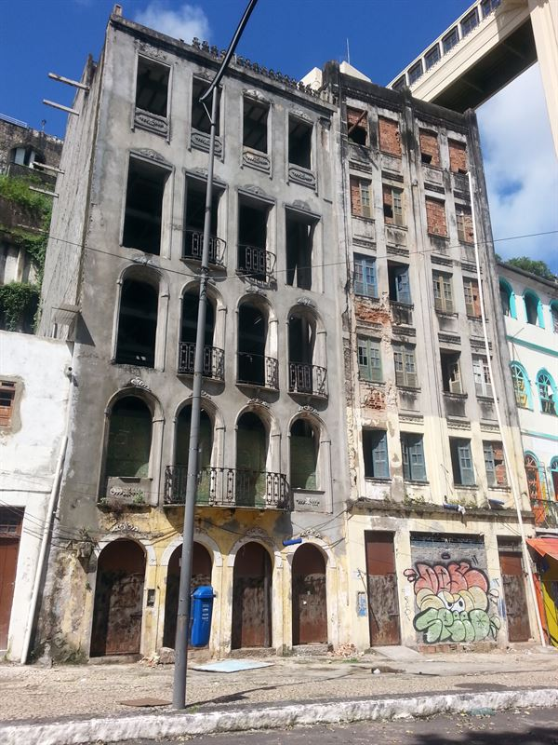
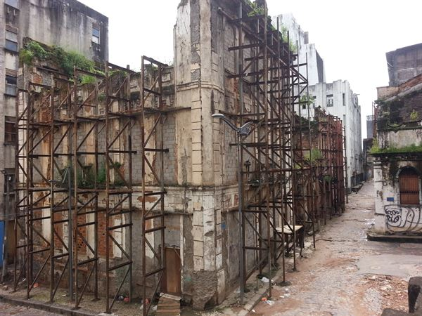
CIUDAD HISTÓRICA EN PELIGRO
El patrimonio de Salvador de Bahía lanza un SOS a la Unesco
Salvador ya tiene experiencia en la destrucción de su patrimonio, con algunos puntos negros en su currículum dignos de mención; como cuando en 1933 las presiones de la compañía de tranvías consiguieron que se demoliera la Catedral, una majestuosa obra iniciada en el siglo XVI de la que ahora apenas quedan unos cimientos visibles en la Praça da Sé.
La Unesco tiene 48 lugares del mundo en su lista de patrimonio en peligro, aunque ninguno de ellos está en Brasil. Araújo está convencida de que las autoridades de Bahía no permitirán Salvador tenga el dudoso honor de inaugurar la lista, , por lo que confía en que la Unesco dé un toque de atención que sirva de revulsivo.

Slide 26
O por que da Denuncia A TARDE, de 12/07/2015
Por Solange Souza Araújo
Q: Qual foi o motivo que levou vocês a realizarem esse procedimento? Existe um número exato de casarões demolidos?
R: Durante chuvas recentes duas ruinas caíram, uma delas provocando a morte de uma pessoa. Este fato foi o suficiente para a Prefeitura Municipal de Salvador mandar demolir com aprovação do IPHAN trinta imóveis, entre ruinas e alguns imóveis que não corriam perigo de desabar. Assustador é que essas mesmas autoridades afirmam que cem outros imóveis estão ameaçados de ruir e portanto sujeitos a serem demolidos. Tais imóveis compõem o que chamamos de “frontispício da cidade do Salvador”, registrado desde o século XVII por pintores, historiadores e fotógrafos europeus na segunda metade do século XIX. Próximos aos imóveis demolidos estão importantes monumentos arquitetônicos classificados individualmente pelo IPHAN, como a Basílica da Conceição da Praia, o Mercado de Salvador, o Elevador Lacerda, o sobrado dos azulejos da Praça Cairu, o Palácio do Conde dos Arcos sede da Associação Comercial da Bahia, a igreja e cemitério do Pilar e o Forte de São Marcelo.
Qual a diferença que pode acontecer caso mudem a região de Patrimônio Cultural da Humanidade para Patrimônio Mundial em Perigo ? Quais os procedimentos que podem ser tomados?
R: A UNESCO deve encaminhar para cá, em pouco tempo, uma comissão de especialistas da área do patrimônio para avaliar, e estabelecer condições a serem trilhadas pelas autoridades brasileiras, no sentido de reverter a situação. Entendo esta como medida necessária para que os órgãos responsáveis pelo patrimônio, os gestores brasileiros, nos três escalões (municipal, estadual e união), e a sociedade possam planejar uma ação conjunta, que vise de forma estratégica a recuperação do Centro Histórico de Salvador.
Tem como você detalhar alguns dos locais demolidos?
R: A área do CH mais arruinada e consequentemente mais castigada pelas chuvas é a que compõe o frontispício de Salvador, a cidade vista desde o mar - vizinhança da Igreja da Conceição da Praia, Ladeira da Montanha, Ladeira da Preguiça e da Misericórdia, também aconteceram desmoronamentos e demolições na Ladeira do Taboão, dentre muitas outras encostas de Salvador. Demolições criam uma descontinuidade tipológica na paisagem da cidade, e mais que isso, surge uma outra preocupação: o que virá? Considerando a especulação imobiliária que vende a vista para a Baía de Todos os Santos. Já foi vendida toda a encosta da Vitória até o mar, em processo a área do Dois de Julho, a Rua Chile, o Santo Antônio, e agora quem sabe a encosta tombada da Conceição da Praia, do Elevador Lacerda, e vizinhanças.
O que pode ser feito para a preservação do centro histórico?
Dada ao reconhecimento do CH de Salvador, maior e mais importante da América Latina, mas também mais complexo pela relação que precisa ser estabelecida como área central da cidade, capital da Bahia. Entendo que a ação deve acontecer a partir de um planejamento amplo, com estabelecimento de metas e diretrizes que devem ser previstos no plano de desenvolvimento urbano (PDDU), em processo. Ganhar adesão nacional, envolvimento e empenho local e, serem definidas as prioridades, com o devido monitoramento da UNESCO, para não correr o risco de parar, como a 7ª etapa do Pelourinho - parada por aproximadamente dez anos. A ação deve recuperar edificações e espaços públicos, deve levar habitação para o CH, em vários níveis sociais, serviços, escolas, saúde, mobilidade e segurança. Somente habitação garante a recuperação de área. Tem-se que buscar alcançar um centro histórico coerente ao título de Patrimônio da Humanidade, como existe nas grandes cidades do mundo.

Slide 27
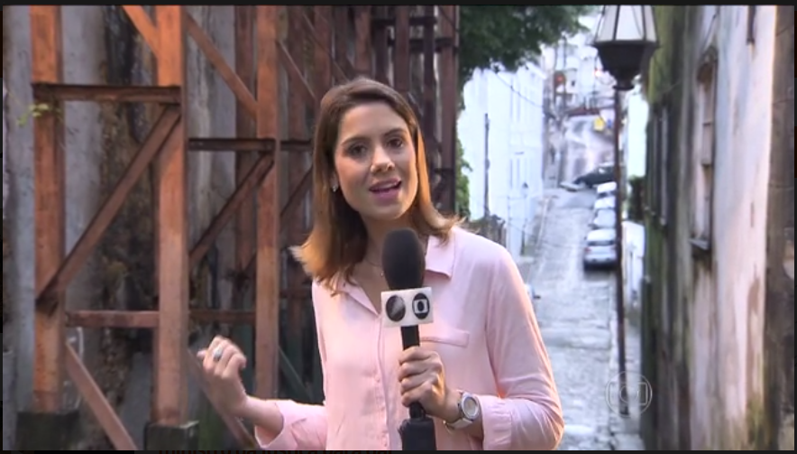
TV GLOBO BOM DIA BRASIL
Notes:
TV GLOBO BOM DIA BRASIL

